Slide 1
!
!

Slide 2
В эти дни мы отдыхаем, Мы не учимся, гуляем. Осенью, зимой, весной Есть они у нас с тобой. Да и летом, не скрываю, Я от школы отдыхаю. Период вас назвать прошу, Когда я в школу не хожу.

Slide 3
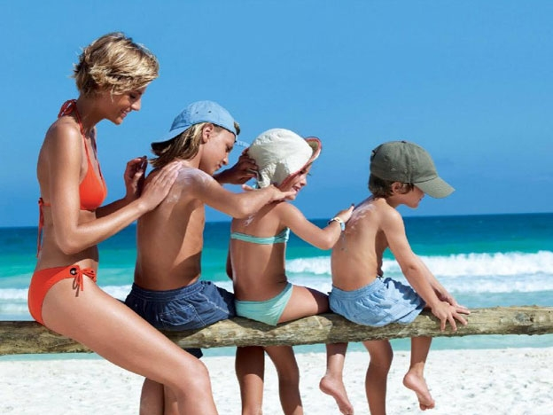
Я на пляже провалялся
И почти не одевался.
Бронзовым теперь я стал,
Ведь прилип ко мне...
Загар

Slide 4
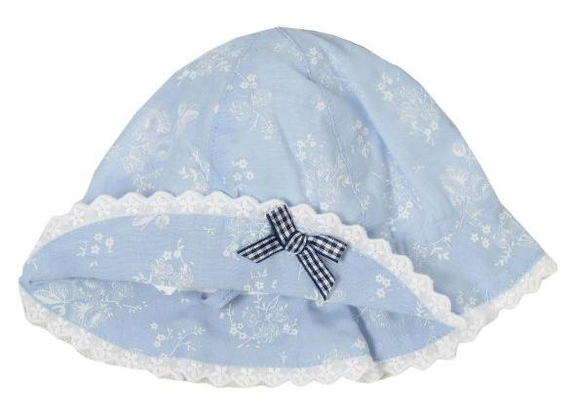
Чтоб не нагрелась голова,
Защищает вещь одна.
Если очень-очень жарко,
Надеваю я...
Панамку

Slide 5
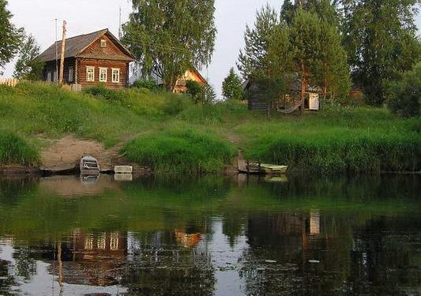
Лето — время развлечений,
Отдыха и впечатлений.
Я у бабушки гостил,
Я о городе забыл.
Нет лучше отдыха, поверь мне,
Чем отдыхать, как я, в...
Деревне

Slide 6
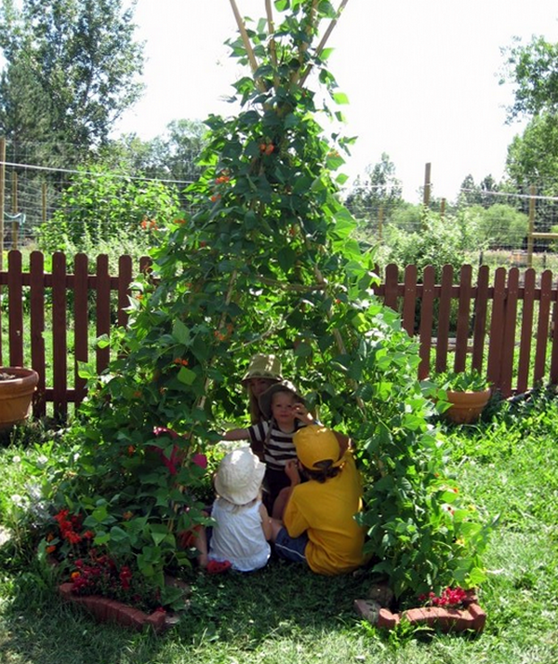
Мы из веток сделали у забора дом,
Крышу сотворили, застелили пол.
Спрячемся от ливня в этот домик наш.
Что это за домик? Конечно же, ...
Шалаш

Slide 7
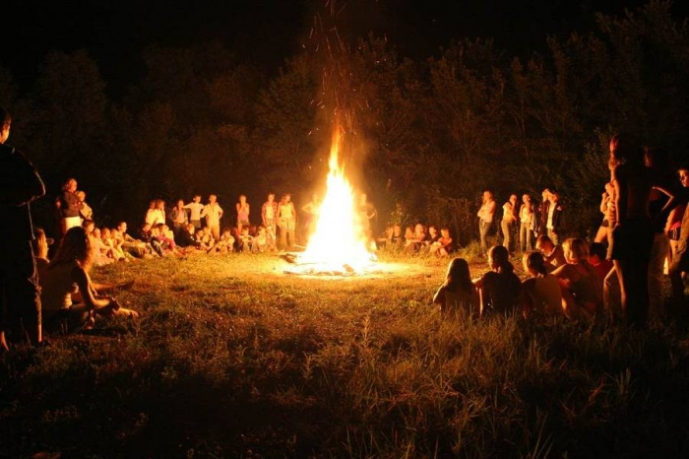
Двадцать дней живу не дома,
Нету мамы, кошки Томы.
Здесь ровесники мои,
С ними провожу все дни.
Есть еще у нас вожатый,
Строгий он и конопатый.
На обед и на зарядку
Ходим строем, по порядку.
Может, ты определил
Это место, где я был?
Лагерь

Slide 8
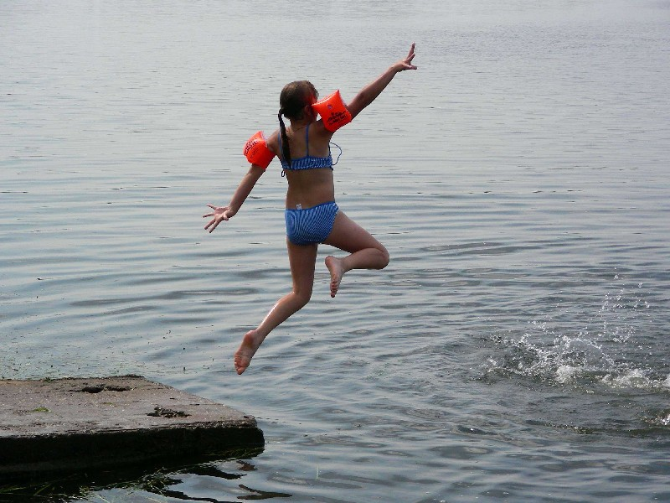
В реку прыгаем с него,
Не боимся ничего!
Друг за другом:
Плим да плим!
До чего хорош...
Трамплин

Slide 9
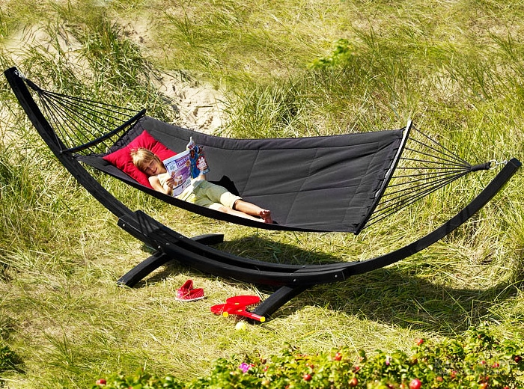
Я прекрасно отдыхаю —
Вдоволь сплю и в мяч играю.
Ну а коль устал — пустяк,
Лягу отдохнуть в...
Гамак

Slide 10
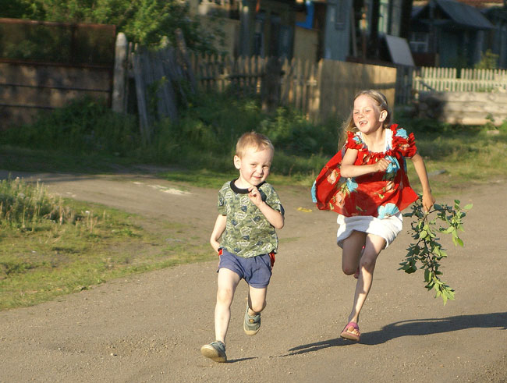
Я вожу и догоняю.
Вот поймаю — зачекаю.
Возле сада, на полянке,
Мы играем в...
«Догонялки»

Slide 11
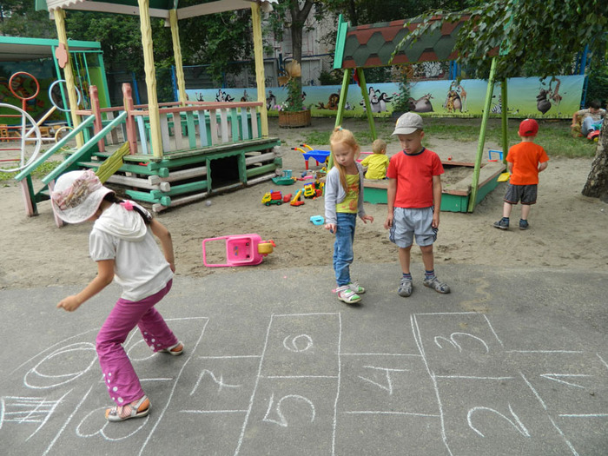
На асфальте начертили
Мелом мы квадратики.
На одной ноге проскачем,
Мы играем в...
«Классики»

Slide 12
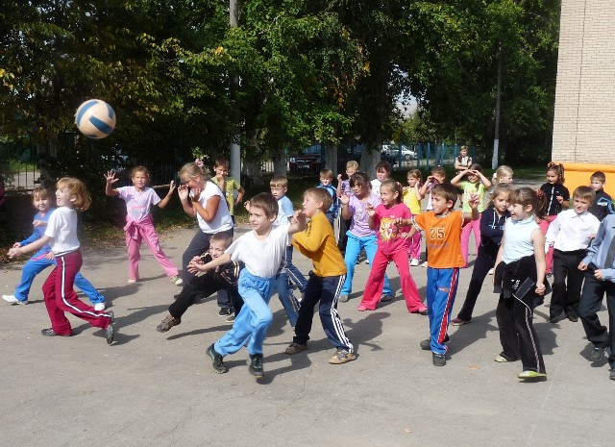
Выстроились дети в ряд,
Двое по бокам стоят.
Прямо в нас мячом кидают,
Кто попался — выбывает.
Вот и мне мячом попало,
А игра та — ...
«Вышибалы»

Slide 13
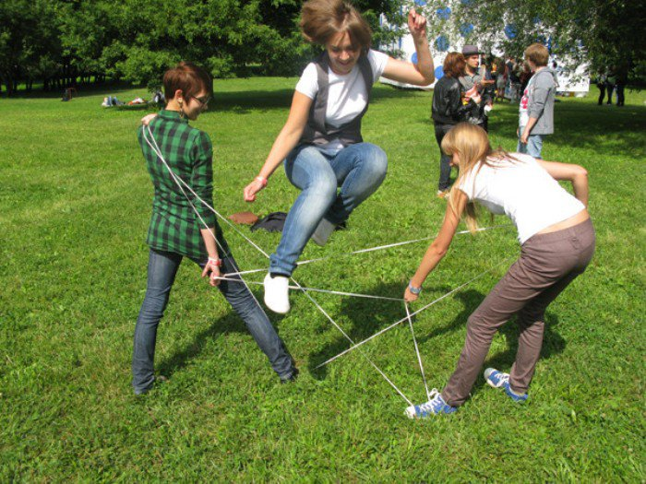
«Две березки», «в круг», «за круг»...
Что же это, скажешь, друг?
Света, Таня и Маринка
Дружно прыгают в...
«Резинку»

Slide 14
Поездка на каникулах — это забавно.
Всегда интересно, все ново и славно.
Случаются разные происшествия
В такие вот дивные...
Путешествия

Slide 15
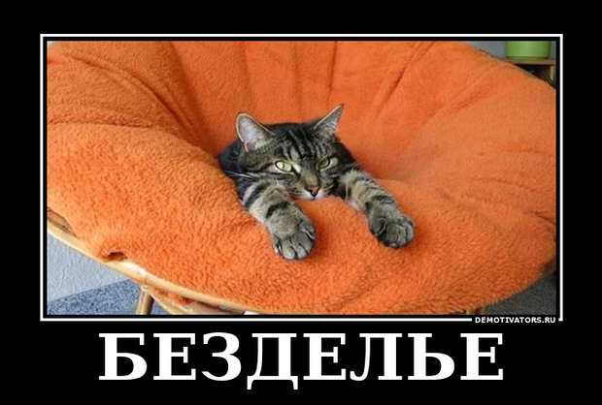
Играем, целый день гуляем,
Грибы по лесу собираем.
Каникулы — одно веселье.
Совсем не время для...
Безделья

Slide 16
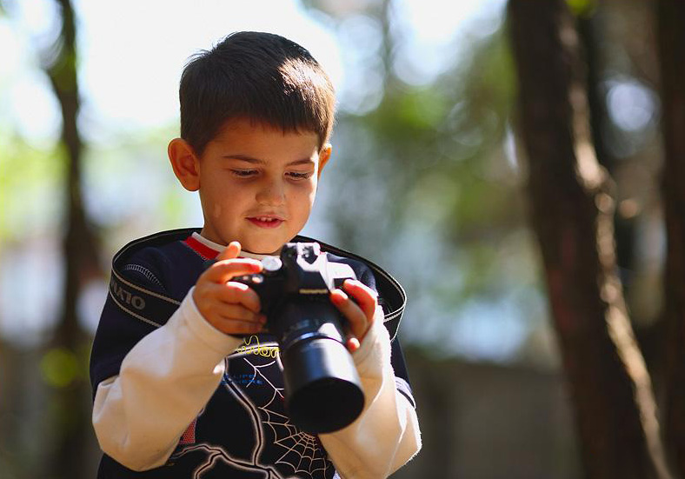
Каждый день альбом смотрю,
Лето вспоминать люблю.
Снимок в речке, на песке,
Вот — с мороженым в руке,
Вон на том — щенку я рад.
Все снимал...
Фотоаппарат

